Slide 1
提高数据结构2
anantheparty cdqz->hust

Slide 2
HINT
课程内容涉及提高中用的到的数据结构和一些和数据结构沾了边的算法
题目难度由易到难，受众群体有一定差异，自行斟酌完成题目
课后完成上课所讲的能力范围内的例题（建议）
这节课主要讲稍微“hardcore”一点的东西

Slide 3
提高数据结构1
离散化
树状数组
*区间修改区间查询
线段树
扫描线
杂题选讲
*树链剖分
*可持久化线段树

Slide 4
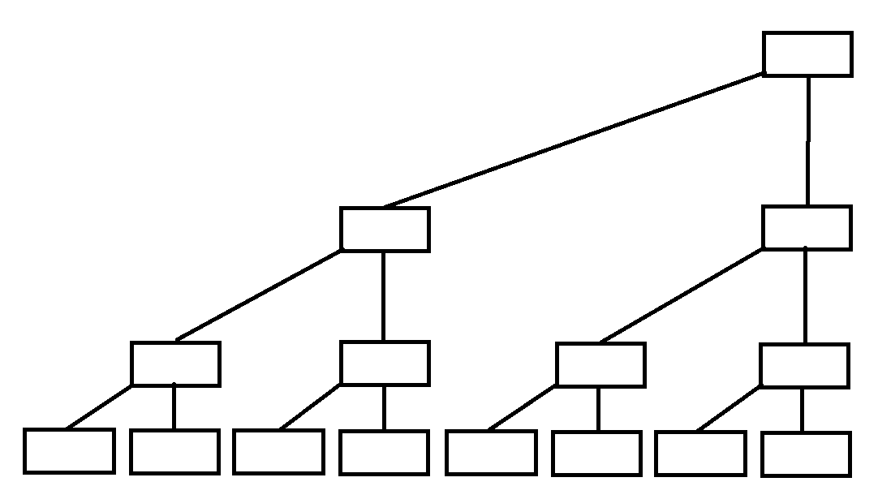
树状数组
本质
单点修改，区间查询

Slide 5
树状数组
本质
单点修改，区间查询

Slide 6
单点修改，区间查询
void change(int x,int d)
{
for(int i=x;i<=n;i+=lowbit(i))
C[i]+=d;
}
ll query(int x)
{
if(x==0)return 0;
ll ret=0;
for(int i=x;i;i-=lowbit(i))
ret+=C[i];
return ret;
}
下发文件附完整代码

Slide 7
树状数组
区间修改，单点查询

Slide 8
区间修改，单点查询
void change(int x,int d)
{
for(int i=x;i;i-=lowbit(i))
C[i]+=d;
}
ll query(int x)
{
if(x==0)return 0;
ll ret=0;
for(int i=x;i<=n;i+=lowbit(i))
ret+=C[i];
return ret;
}
下发文件附完整代码

Slide 9
树状数组
*区间修改，区间查询

Slide 10
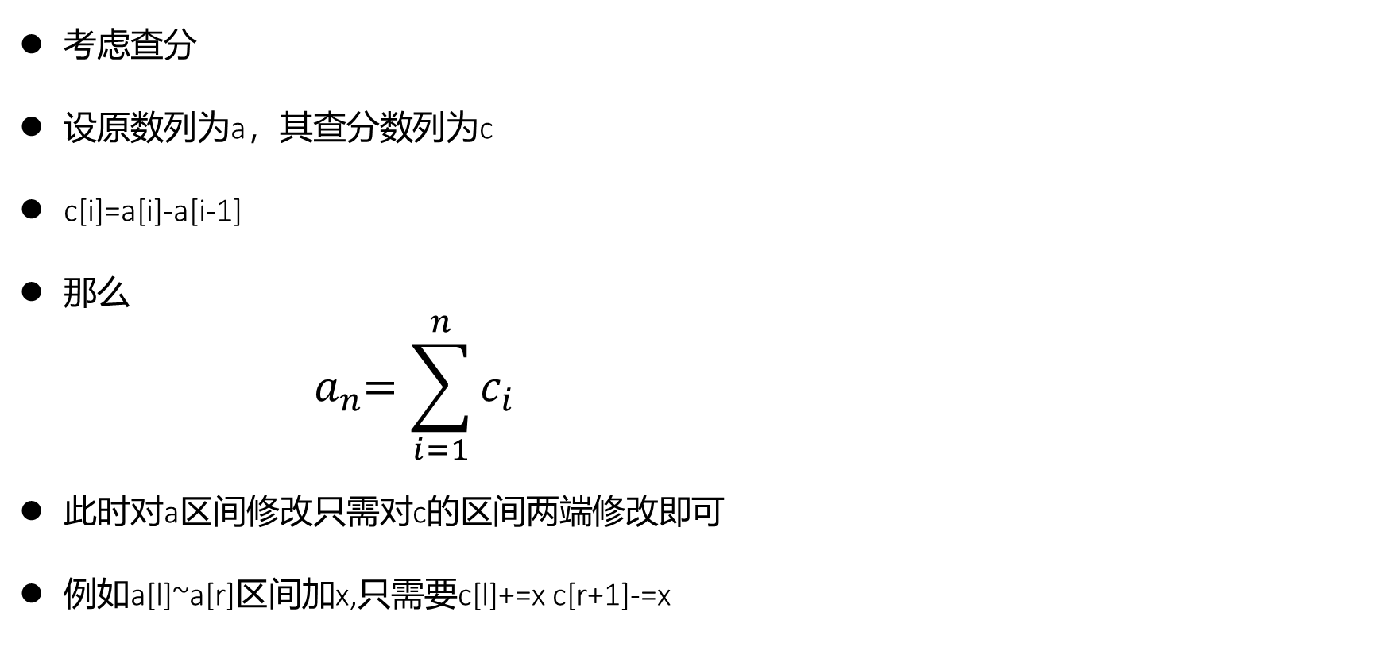
区间修改，区间查询
考虑查分
设原数列为a，其查分数列为c
c[i]=a[i]-a[i-1]
那么
$${ a}_{n}=\sum_{i=1}^{n}{c_{i}}$$
此时对a区间修改只需对c的区间两端修改即可
例如a[l]~a[r]区间加x,只需要c[l]+=x c[r+1]-=x

Slide 11

区间修改，区间查询
考虑求a的区间和
$$\sum_{i=1}^{n}{a_{i}}=\sum_{i=1}^{n}{\sum_{j=1}^{i}{c_{i}}}=\sum_{i=1}^{n}{\left(n−i+1\right)c_{i}}=n\sum_{i=1}^{n}{c_{i}}−\sum_{i=1}^{n}{\left(i−1\right)c_{i}}$$
所以我们只需要再维护一个数列d，d[i]=(i-1)c[i]

Slide 12
区间修改，区间查询
for(int i=1;i<=n;i++)
{
a[i]=read();
change(C,i,a[i]-a[i-1]);
change(D,i,(ll)(i-1)*(a[i]-a[i-1]));
}
for(int i=1;i<=m;i++)
{
int mode=read();
if(mode==1)
{
int a=read(),b=read(),c=read();
change(C,a,c);change(C,b+1,-c);
change(D,a,(ll)(a-1)*c);change(D,b+1,(ll)-b*c);
}
else
{
int a=read(),b=read();
ll t1=query(C,a-1)*(a-1)-query(D,a-1);
ll t2=query(C,b)*b-query(D,b);
printf("%lld\n",t2-t1);
}
}
下发文件附完整代码

Slide 13
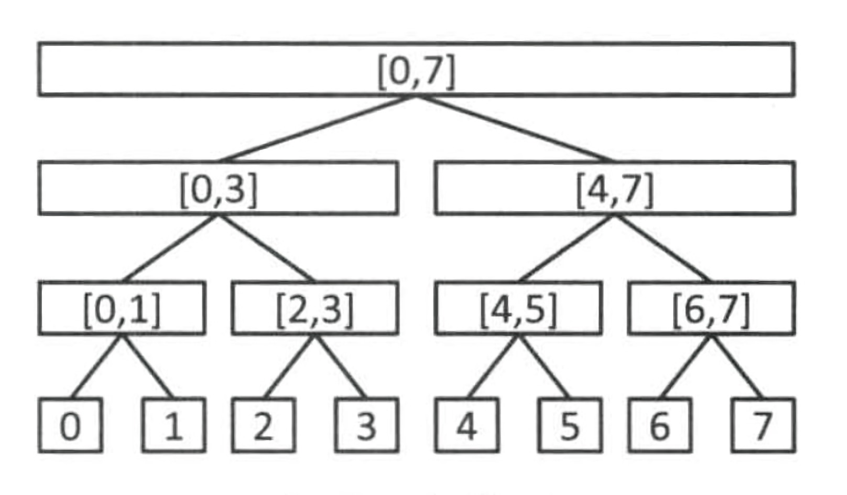
线段树
是什么？
一个节点储存线段信息

Slide 14
树状数组与线段树

Slide 15
线段树
单点修改，区间查询

Slide 16
void change(tree2 *tree,int l,int r,int x,int y)
{
if(l==r)
{
tree->x+=y;
return ;
}
int mid=(l+r)>>1;
if(x<=mid)change(tree->lson,l,mid,x,y);
else change(tree->rson,mid+1,r,x,y);
tree->x=tree->lson->x+tree->rson->x;
}
ll query(tree2 *tree,int l,int r,int x,int y)
{
if(x<=l&&y>=r)
return tree->x;
int mid=(l+r)>>1;
ll t1=0,t2=0;
if(x<=mid)t1=query(tree->lson,l,mid,x,y);
if(y>mid)t2=query(tree->rson,mid+1,r,x,y);
return t1+t2;
}
单点修改，区间查询
下发文件附完整代码

Slide 17
线段树
区间修改，区间查询
Lazy tag

Slide 18
区间修改，区间查询
void pushdown(tree2 *tree,int l,int r)
{
if(!tree->lazy)return ;
int mid=(l+r)>>1;
tree->lson->x+=tree->lazy*(mid-l+1);
tree->rson->x+=tree->lazy*(r-mid);
tree->lson->lazy+=tree->lazy;
tree->rson->lazy+=tree->lazy;
tree->lazy=0;
}
void change(tree2 *tree,int l,int r,int x,int y,int d)
{
if(x<=l&&y>=r)
{
tree->x+=(ll)d*(r-l+1);
tree->lazy+=d;
return ;
}
pushdown(tree,l,r);
int mid=(l+r)>>1;
if(x<=mid)change(tree->lson,l,mid,x,y,d);
if(y>mid) change(tree->rson,mid+1,r,x,y,d);
tree->x=tree->lson->x+tree->rson->x;
}
下发文件附完整代码

Slide 19
线段树
多种区间修改，区间查询
多个Lazy tag

Slide 20
区间修改，区间查询2
void pushdown(tree2 *tree,int l,int r)
{
if((tree->lazyp==0&&tree->lazym==1)||tree->lson==NULL)return ;
int mid=(l+r)>>1;
tree->lson->x=(tree->lson->x*tree->lazym+(ll)tree->lazyp*(mid-l+1))%P;
tree->rson->x=(tree->rson->x*tree->lazym+(ll)tree->lazyp*(r-mid))%P;
tree->lson->lazym=(tree->lson->lazym*tree->lazym)%P;
tree->rson->lazym=(tree->rson->lazym*tree->lazym)%P;
tree->lson->lazyp=(tree->lson->lazyp*tree->lazym+tree->lazyp)%P;
tree->rson->lazyp=(tree->rson->lazyp*tree->lazym+tree->lazyp)%P;
tree->lazyp=0;
tree->lazym=1;
}
下发文件附完整代码

Slide 21
P4513-medium
Link

Slide 22
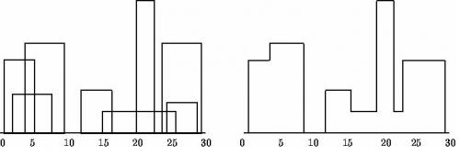
P1904-medium
Link

Slide 23
P1502-medium+
Link

Slide 24
2016D2T2 P2827 蚯蚓
Link

Slide 25
2016D1T2 P1600 天天爱跑步
Link

Slide 26
树链剖分 -P3384-medium
给你一棵树，n个点，支持系列4种操作
1：x到y结点最短路径上所有节点的值都加上z
2：求从x到y结点最短路径上所有节点的值之和
3： 以x为根节点的子树内所有节点值都加上z
4： 求以x为根节点的子树内所有节点值之和
m,n≤1e5

Slide 27
可持久化线段树
P3834、SP3946-medium
长度为n的序列
m次询问区间第k小
值域 ±1e9
n≤2e5 , m≤2e5

Slide 28
Thank You

